Slide 1
Beste havo 4.

Slide 2
Programma aankomende 3 lessen .
Les 1: nabespreken toets, start boekje P en O interne organisatie
Les 2: boekje P en O organisatiestructuur
Les 3: boekje P en O organisatiestructuur vervolg.
Vrijwel geen uitleg, zelf lezen en maken, klassikaal nabespreken.
Maak je de opgaves niet, krijg je dus niet de lesstof mee, heb ik geen plek voor je, tenslotte je voegt dan niks toe behalve irritatie.

Slide 3
Nabespreken toets.

Slide 4
Lees 1.1 wat is een organisatie en maak de bijbehorende opgave.
12 minuten de tijd.
Extra vragen:
Zou het kunnen dat een bedrijf meerdere doestellingen heeft?
Welke?
Zou het kunnen dat doelstellingen van bedrijven veranderen? Wanneer dan? Geef voorbeelden.
12
11
10
8
9
5
6
7
4
3
1
2

Slide 5
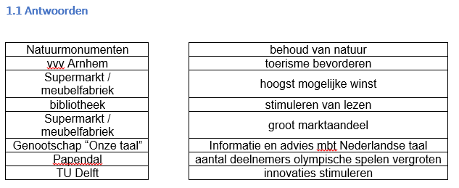

Slide 6
Lees 1.2 coördinatie binnen een organisatie en maak de bijbehorende opgave.
12 minuten de tijd.
Extra vragen:
Wanneer zou jij iets outsourcen?
Wanneer juist niet?
Wat brengt meer risico’s met zich mee?
Op lange of korte termijn outsourcen we?
Bedenk een bedrijf wat je opricht? Wat ga je outsourcen wat niet?
12
11
10
8
9
5
6
7
4
3
1
2

Slide 7
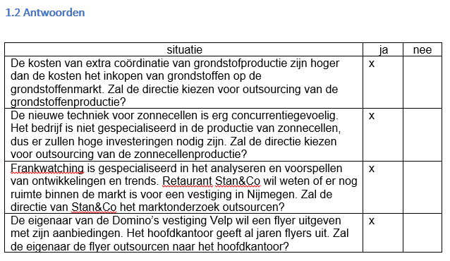

Slide 8
Lees 1.3 soorten organisaties en maak de bijbehorende opgave.
12 minuten de tijd.
Extra vragen:
Kan je een voorbeeld verzinnen van een goed wat ontastbaar? Onscheidbaar? Onvergankelijk?
Kan jij een voorbeeld verzinnen van een dienst wat tastbaar/scheidbaar of vergankelijk is?
12
11
10
8
9
5
6
7
4
3
1
2

Slide 9
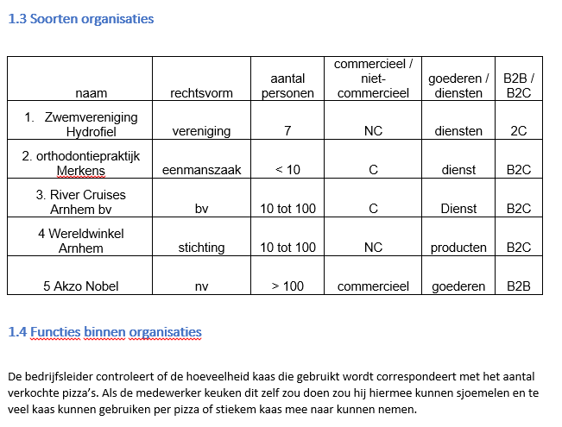

Slide 10
Lees 1.4 functies binnen een organistatie en maak de bijbehorende opgave.
12 minuten de tijd.
Extra vragen:
Denk na over je bijbaantje (of een mogelijk bijbaantje)
Waarom is functiescheiding nodig?
Welke functiescheiding(en) is er?
Waarom is functiescheiding nodig voor individuele aansprakelijkheid?
Wanneer is functiescheiding niet nodig?
12
11
10
8
9
5
6
7
4
3
1
2

Slide 11
Lees 1.5 organisatiestructuren en maak de bijbehorende opgave.
12 minuten de tijd.
12
11
10
8
9
5
6
7
4
3
1
2

Slide 12
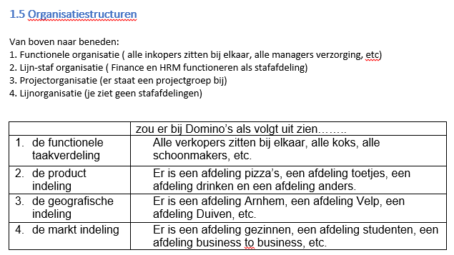

Slide 13
Lees 1.5 organisatiestructuren
12 minuten de tijd.
Geef een voorbeeld van een bedrijf waarbij je gebruik zou maken van een: lijnorganisatie/ project organisatie/ lijnstaf organisatie en een functionele organisatie.
Maak tevens een schematisch overzicht van deze organisatie (hoef niet exact, voor zover je weet)
Je krijgt dus 4 voorbeelden.
12
11
10
8
9
5
6
7
4
3
1
2

